Slide 1
src 폴더에 ch04.com.dao 패키지로 Circile 클래스로 생성하여 원의 면적을 계산하는 메소드를 작성합니다.
useBean3.jsp 파일을 생성합니다. • useBean 액션 태그에 Circile 클래스를 사용하도록 작성합니다.
• bootstrap 5.3에서 검색으로 Badges 이용 • <h1> 태그에 ‘원 면적 계산’를 작성합니다.
• <h5> 태그로 다음의 메소드를 호출하여 원의 면적을 출력합니다.
원의 반지름 : getRadius()
원의 둘레 : getPerimeter()
원의 면적 : getArea() 3) 홈 돌아가기 버튼을 추가
4) 웹 브라우저에 ‘http://localhost:8080/Exercise/ch04/useBean3.jsp’를 입력하여 실행결과를 확인합니다.

Slide 2
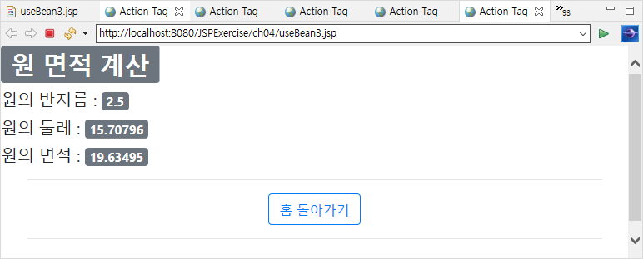
• bootstrap 5.3에서 검색으로 Badges 이용 • <h1> 태그에 ‘원 면적 계산’를 작성합니다.
• <h5> 태그로 다음의 메소드를 호출하여 원의 면적을 출력합니다.
원의 반지름 : getRadius()
원의 둘레 : getPerimeter()
원의 면적 : getArea()

